Slide 1


SSO : de l’utilisateur à la donnée
Alexandre Guyot
Orléans – 21/03/2018

Slide 2
Contexte de l’éducation nationale
Un ministre, des cabinets ministériels
Une administration centrale composée d’une dizaine de directions et de corps d’inspection
Une trentaine d’académies composées chacune
  - d’un rectorat
  - de plusieurs DSDENs
51 300 écoles pour le 1er degré, « territoire » partagé avec les communes
11 300 établissements publics locaux d’enseignement (EPLE) pour le 2nd degré, territoire partagé avec les conseils départementaux et régionaux

Slide 3
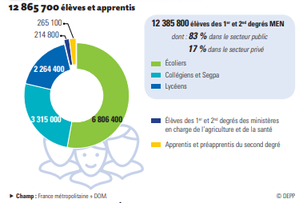

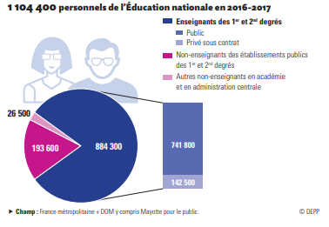
Quelques chiffres
Avec les « parents » : plus de 25 millions d’identités à gérer

Slide 4
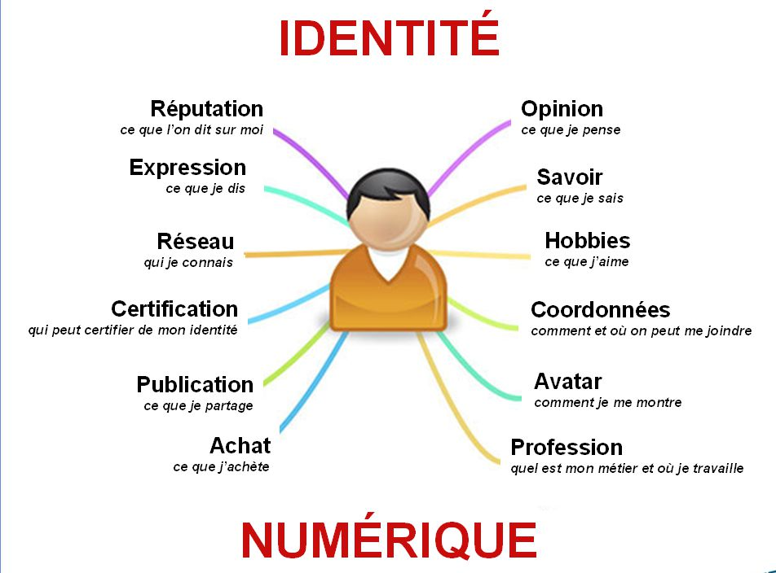
Définition de l’identité numérique
L'identité numérique est l’ensemble des données sur un individu regroupées sous un identifiant.
Données personnelles
  Coordonnées
  Préférences
  Avis
  Hobbies
  Achats
  …
Données professionnelles
  Coordonnées
  Connaissances
  Poste
  Responsabilités
  …

Slide 5

Définition de l’identité numérique
L'identité numérique (IDN) peut être définie comme un lien technologique entre une entité réelle (personne, organisme ou entreprise) et des entités virtuelles (sa ou ses représentation(s) numériques).
L'identité numérique peut être divisée en trois catégories (cf. Modèle de l'Identité Numérique, Georges, 2009) :
  L'identité déclarative, qui se réfère aux données saisies par l'utilisateur comme son nom, sa date de naissance, ou autres informations personnelles directement renseignées par l'individu ;
  L'identité agissante, qui est indirectement renseignée par les activités de l'utilisateur sur la toile ;
  L'identité calculée, qui résulte d'une analyse de l'identité agissante par le système, comme le nombre de like, le nombre de communautés virtuelles dans lesquelles l'individu évolue ou bien son nombre d'amis sur les réseaux sociaux.

Slide 6
Multiples acteurs, multiples accès, multiples ressources
Des agents répartis dans toute la France
  30 * 2 guichets d’identité répartis (agents + non agents)
  => Fournisseurs d’identités (FI) ou Identity Provider (IdP)
Des services multiples (métiers ou outils)
  Des services « académiques »
  => Des fournisseurs de services (FS) ou Service Provider (SP)
  Des services nationaux fournis par l’éducation nationale
  Des services fournis par des partenaires
    Autres ministères
    Enseignement supérieur et la recherche
    Collectivités
Des « ressources numériques « pédagogiques »
  Manuels en lignes
  « Granules Pédagogiques »
  Outils collaboratifs,
  Productions réalisées par des enseignants,
  …

Slide 7
Comment simplifier l’accès ?
L’unification des identifiants/authentifiants
  Première étape non suffisante
Le SSO (Single Sign On)
  Permettre à l’utilisateur de s’authentifier une seule fois pour accéder à tous ses services
  Nécessite :
    Déploiement de briques d’infrastructures permettant de propager un jeton d’identité au sein d’une même infrastructure
    Des adaptations applicatives
  Mais des « standards » existent ! CAS est un exemple de standard « de fait »
Grosses limitations :
  Comment sortir de son cercle de confiance ?
  Comment adresser des services qui ne sont pas fournis par l’académie ?
  La fédération d’identité !

Slide 8
La fédération d’identité
Un « SSO » étendu entre plusieurs cercles de confiance
  Permettre à une académie d’utiliser des services qu’elle n’exploite pas
  Permettre à un utilisateur de ne pas avoir à se ré-authentifer.
  Masquer la complexité du SI… et sa construction !
Un monde très normalisé
  Historiquement, un protocole dominant : SAML
    D’autres existent (ws-federation, …)
  Des implémentations de référence (shibboleth, CAS, …)
Pas suffisant ?
  Echanges techniques point à point avec multiplication des interlocuteurs « DSI »
  Techniquement un peu pointu
  Pas vraiment adapté au monde de la mobilité
  Très centré sur « l’utilisateur »
Notes:
Image plat de spaghetis
Image SAML

Slide 9

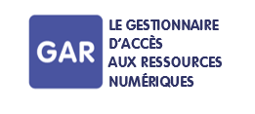
Une fédération d’identité +
Mettre en place des dispositifs techniques/organisationnels
Fédération Education Recherche
  Mettre en place un cercle de confiance sur un domaine particulier
  Organiser l’intégration de nouveaux acteurs
  Faciliter les « connexions » IdP/SP
  Modèle type « mesh »
Gestionnaire d’accès aux ressources/hub de fédération
  Approche « éducation nationale »
  Un cadre juridique, organisationnel et technique pour simplifier l’accès aux ressources
  Une normalisation de la description des ressources
  Une interconnexion simplifiée… et standard !
  Modèle type « hub and spoke »
HUB
Ressource A
IDP 1
Ressource B
IDP 2
Ressource C
IDP 3
Ressource D

Slide 10
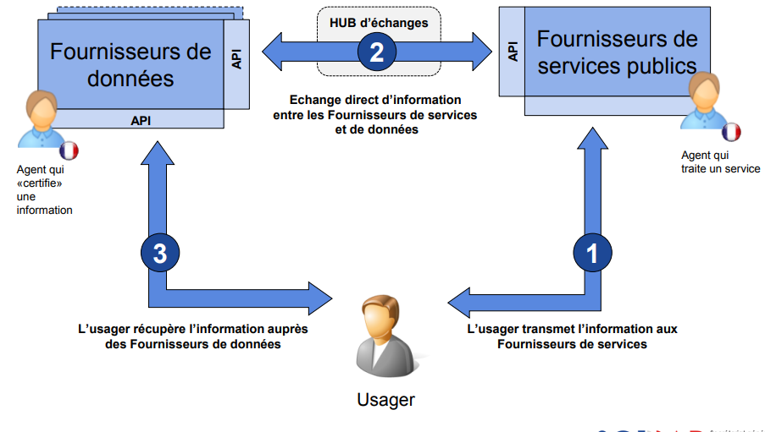
Une fédération d’identité ++
Adresser le monde de la mobilité (connecté/déconnecté)
Faciliter les échanges de données à l’initiative de l’utilisateur
  Ne pas se concentrer sur l’authentification… mais étendre les informations aux utilisateurs
Et toujours s’appuyer sur des standards !
  OpenIdConnect/Oauth 2.0
Exemple : demander une bourse pour un collégien en utilisant FranceConnect
  Je me connecte avec mon fournisseur d’identité (FI) préféré (AMELIE par exemple)
  J’utilise mon service (FS) compatible FranceConnect (Demande de Bourses)
  J’autorise le services à récupérer des données complémentaires auprès d’un fournisseur de données tiers (FD), (informations fiscales auprès des impôts)
L’utilisateur maitrise ses données
dans un cadre RGPD….
Source : references.modernisation.gouv.fr
Notes:
Mettre les boutons et le bouton EduConnect

Slide 11
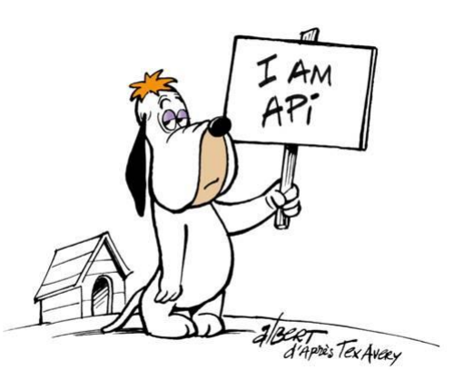


Une plateforme pour aller plus loin
Un principe : un bouton sur le service + une API standard = un nouveau service accessible
Comment ouvrir ses données ?
  Publiquement
  En accès restreint
Comment assurer l’interopérabilité entre services… et sans utilisateur !
Permettre d’échanger des données de services à services…
  De manière maîtrisée
  « APIfication » du SI
Un changement de philosophie
Mettre en place une approche plateforme
  A un niveau état « Transformational Government Framework »
  A l’éducation nationale

Slide 12
Conclusion
Des éléments nécessaires à la transformation
Des choix techniques
Une organisation
Un portage fort
Quelques victoires rapides
Pour construire un éco-système ouvert et interopérable
  Et maîtrisé !
Et après… la gouvernance de la donnée…

Slide 13

Contact :
Alexandre Guyot alexandre.guyot@education.gouv.fr
13

